Slide 1
KONFLIKTNÍ provoz vytvářející nebezpečí srážky v TMA PRAHA při QFU 06
Sekce přibližovacích a letištních
služeb Praha
Patrik Čebiš

Slide 2
Konfliktní provoz v TMA Praha při QFU 06
Volba dráhy v používání v roce 2018
Konstrukce TMA Praha v prostoru počátečního a středního přiblížení dráhy 06
Počty narušení TMA Praha v roce 2018
Postupy služby řízení letového provozu
Možné příčiny narušení
Doporučení pro piloty – jak bezpečně létat
Notes:
Čísla ze statistiky týkající se volby RWY in USE v roce 2018

Slide 3
Volba dráhy v používání v roce 2018
Preference
RWY 24 RWY 06 RWY 30 RWY 12
Rok 2018 53 % 38 % 5,5 % 3,5 %
2Q. 2018 39 % 51 % 6 % 4 %
Notes:
Preference obecně:
Určeno v hl. 7 předpisu L4444
Met. Podmínky – obvykle proti větru
Vybavení RNZ
Hlukově citlivé oblasti - zejména hlavní město Praha
Důvod pro používání 06/24 do limitu 5 kts zadního a 15 kts bočního větru
Z toho plyne uvedené procentuální využití RWYs

Slide 4
Volba dráhy v používání v roce 2018
Preference
RWY 24 RWY 06 RWY 30 RWY 12
Rok 2018 53 % 38 % 5,5 % 3,5 %
2Q. 2018 39 % 51 % 6 % 4 %
Notes:
Dnes o RWY 06
Pro zajímavost
Duben, květen, červen
Co z toho vyplívá?
06. - ČASTO

Slide 5
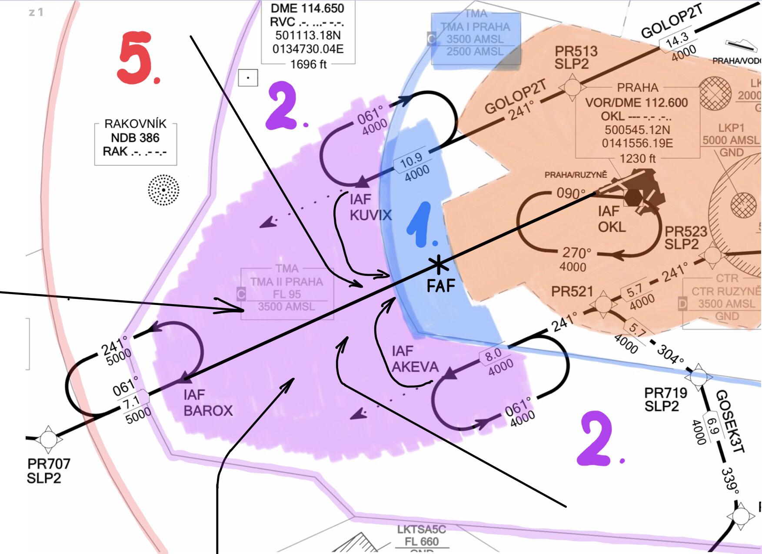
TMA Praha v prostoru počátečního a středního přiblížení RWY 06
Notes:
Situace v prostoru ARR
CTR, TMA I, TMA II
Černé čáry – trajektorii letu A/C klasajících na ARR do LKPR
Ostatní RWY
Prostor ARR 24 ne
Ovlivněno CTR a TMA KB a VO
Prostor ARR 30 a hlavně 12
Podobný případ jako 06
Ale používá se málo

Slide 6
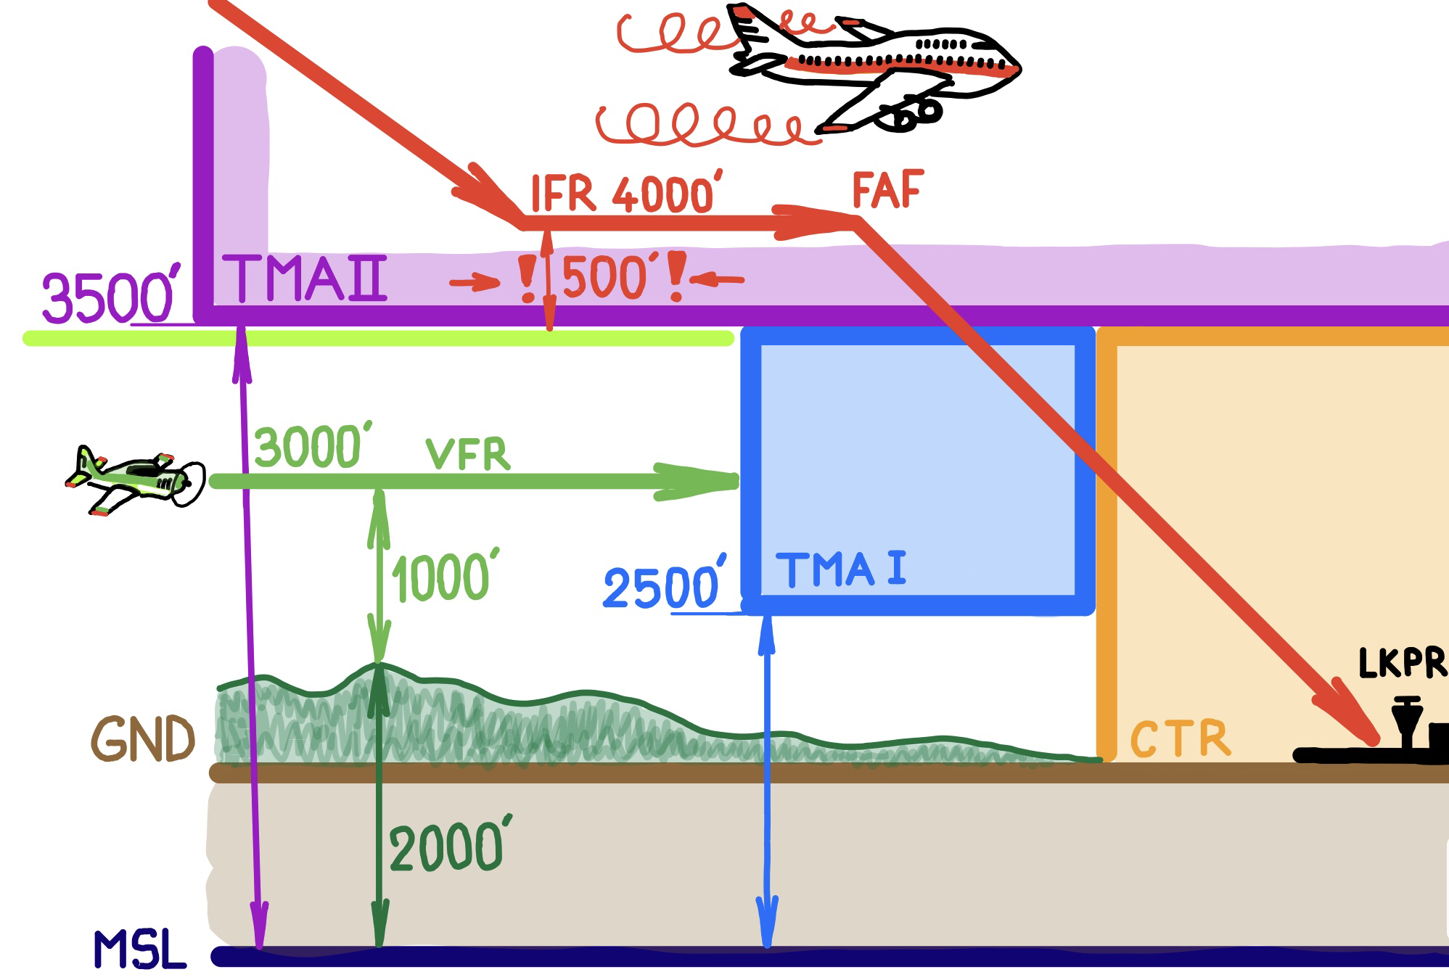
TMA Praha v prostoru počátečního a středního přiblížení RWY 06

Slide 7
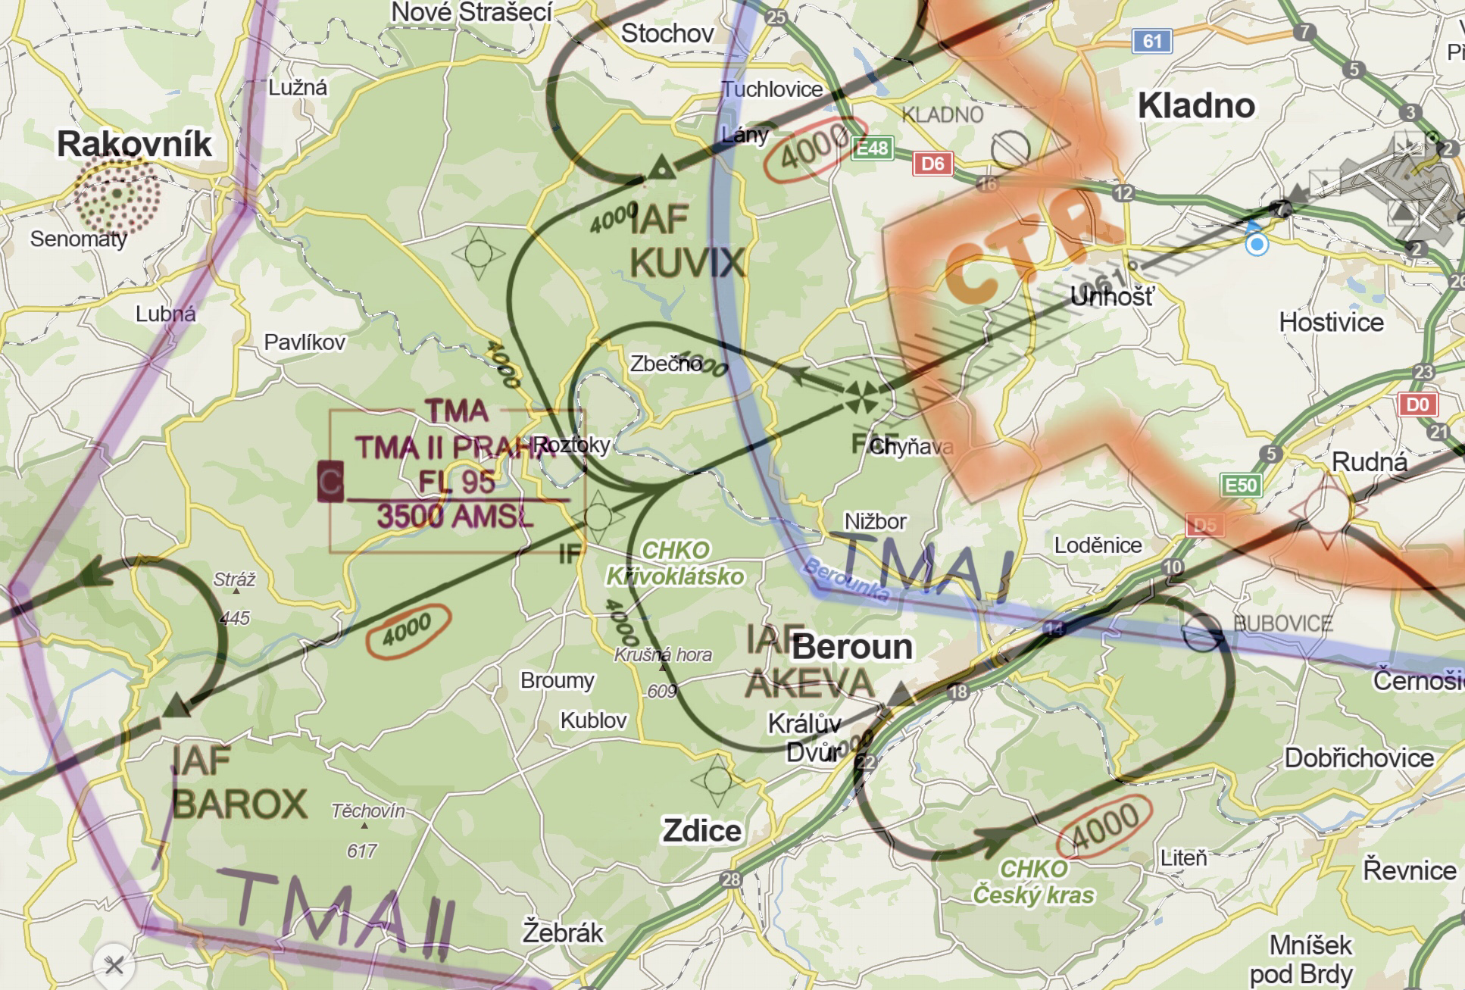
TMA Praha v prostoru počátečního a středního přiblížení RWY 06
Notes:
Křivoklátská vrchovina
Z velké části zalesněné uzemí
Nadmořská výška
450 – 600m
1500 – 2000 stop

Slide 8
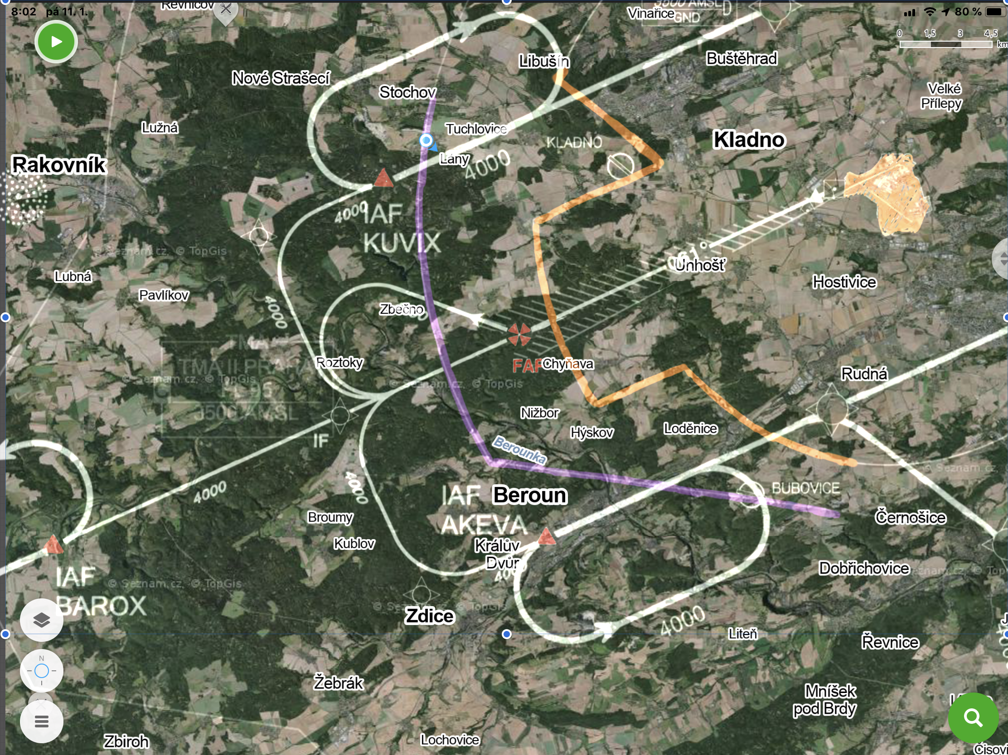

Slide 9
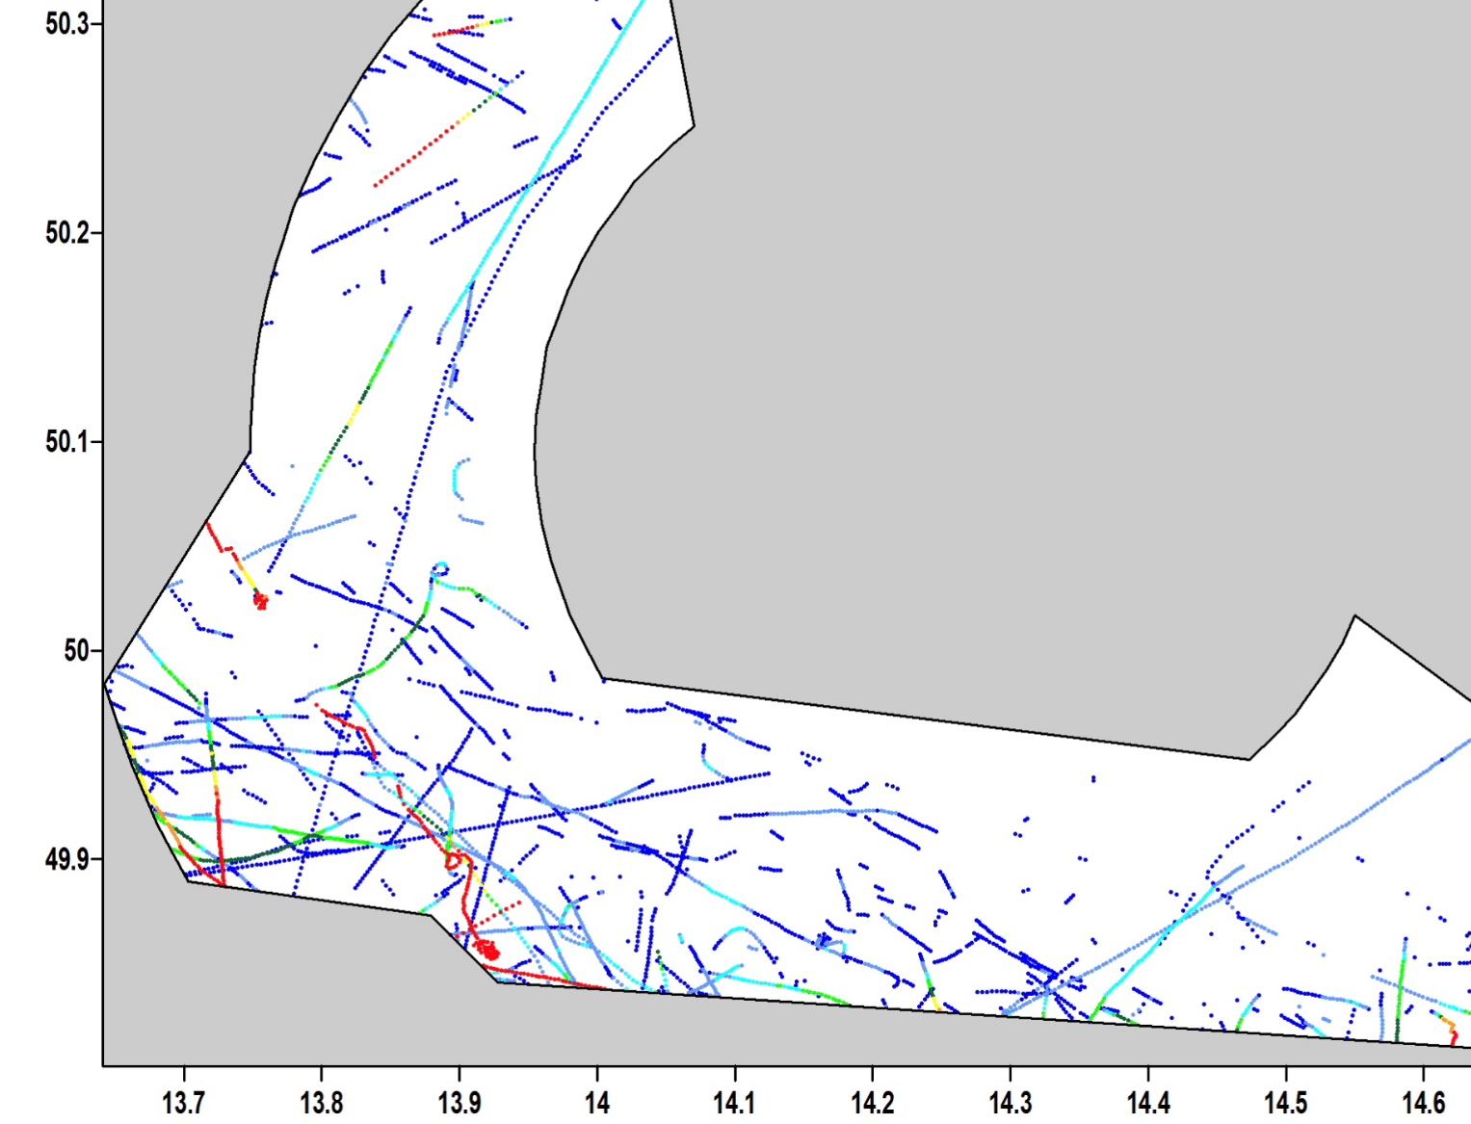
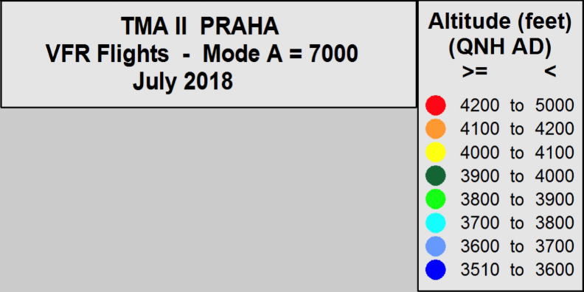
Narušení TMA II PRAHA rok 2018
Průměr za 6 měsíců (duben – září) - 180 měsíčně
Červen
260
9/den
Notes:
U ŘLP Oddělení AI
Statistika pro CTR TMA I i II
Příklad TMA II
Během sezóny
Jak vertikální, tak horizontální
Včetně těch minimálních
Těch je většina
Bohužel se neustále, v sezóně každý týden vyskytují případy hrubého narušení TMA
A bohužel i případy hrozící konfliktem s IFR TFC do LKPR

Slide 10
Postupy služby řízení letového provozu
Řízenému letu je poskytnuta:
informace o konfliktním provozu a rada k vyhnutí, případně instrukce k vyhnutí se neznámému provozu
informace jakmile nebezpečí srážky přestane existovat

Slide 11
Postupy služby řízení letového provozu
Další postup:
Snaha o kontaktování letadla/narušitele během letu
Zjištění velitele letadla, provozovatele letadla
Pohovor s pilotem
V případě značného, či dlouhodobého narušení TMA/CTR, nebo v případě hrozícího konfliktu/srážky s řízeným IFR provozem – podání hlášení o události v letového provozu.

Slide 12
Možné příčiny narušení
Podcenění navigační přípravy - neznalost hranic TMA
Záměna horizontální hranice TMA I a TMA II (PRAHA)
Nesprávné nastavení výškoměru
Nadmořská výška terénu + zalesněné území Křivoklátské vrchoviny - využití posledního metru/feetu
Nepozornost během letu ( ”vy jste se zase kochal, že jo, pane doktore” – film Vesničko má středisková, Labuda/Hrušínský, 1985)
Notes:
Křivoklátská vrchovina - omezené možnosti pro vynucené přistání v případě závady

Slide 13
Doporučení pro piloty – jak bezpečně létat
Před letem
navigační příprava - studium mapy - terén, prostory, AisView, TMA II – max 3000‘ALT
Znalost funkce a nastavení navigačního přístroje/softwaru
Správné nastavení varovných funkcí
Notes:
Pro většinu z Vás běžná praxe
Mapa – papírová, elektronická
Ovládání přístroje/softwaru
Před letem
Za letu je pozdě
Varovné funkce
Pokud správně nastaveny
Dobrý pomocník
Mobil/tablet - nabít
Příhoda s D- XXX vybitý telefon s navigační přípravou a letovým plánem

Slide 14
Doporučení pro piloty – jak bezpečně létat
Za letu
Vždy mít v provozu odpovídač
Správně nastavit výskoměr/QNH LKPR při letech mezi spodní hranicí TMA PR a 1000FT pod
Kochání pravidelně střídat s řízením letadla a s navigací po plánované trati 😉
Pokud zjistím narušení vzdušného prostoru – urychleně opustit/sklesat
Notes:
postupy pro nastavení odpovídače AIP ČR – ENR
Občas A/C pouze s modem A
Kochaní a rychlost letadla
Čím rychlejší tím méně času

Slide 15
Děkuji za pozornost
Dotazy?
Patrik Čebiš

